Slide 1
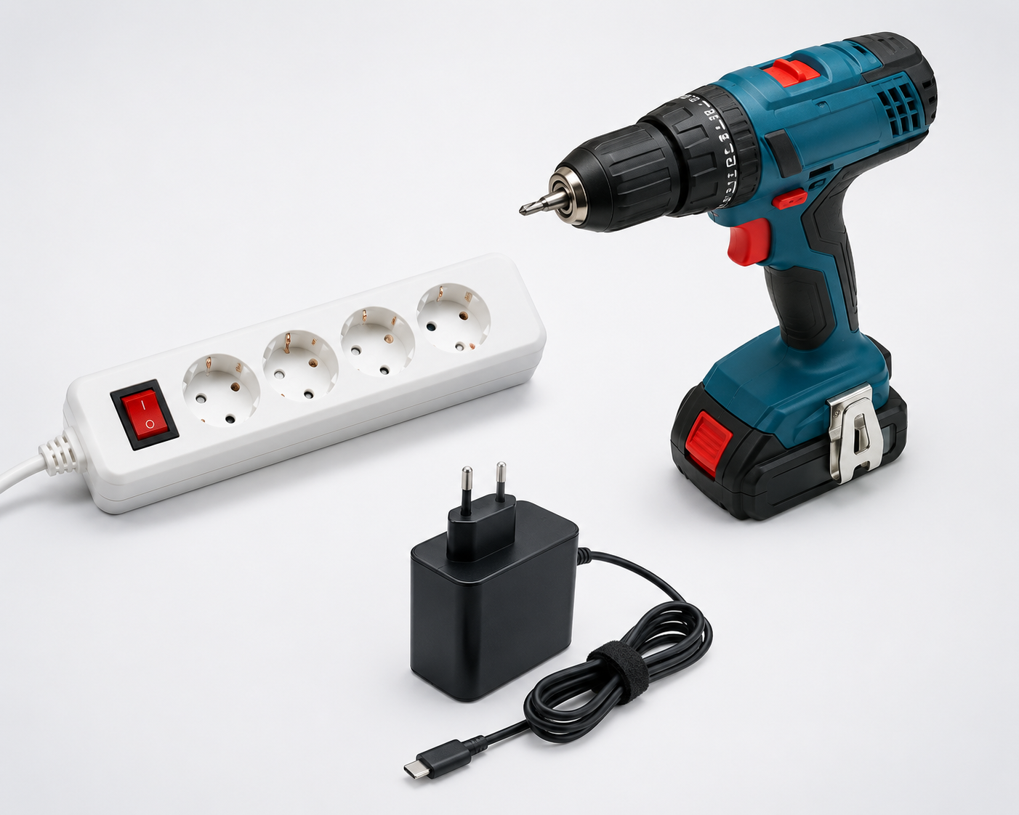
Elektrische Geräte

Slide 2
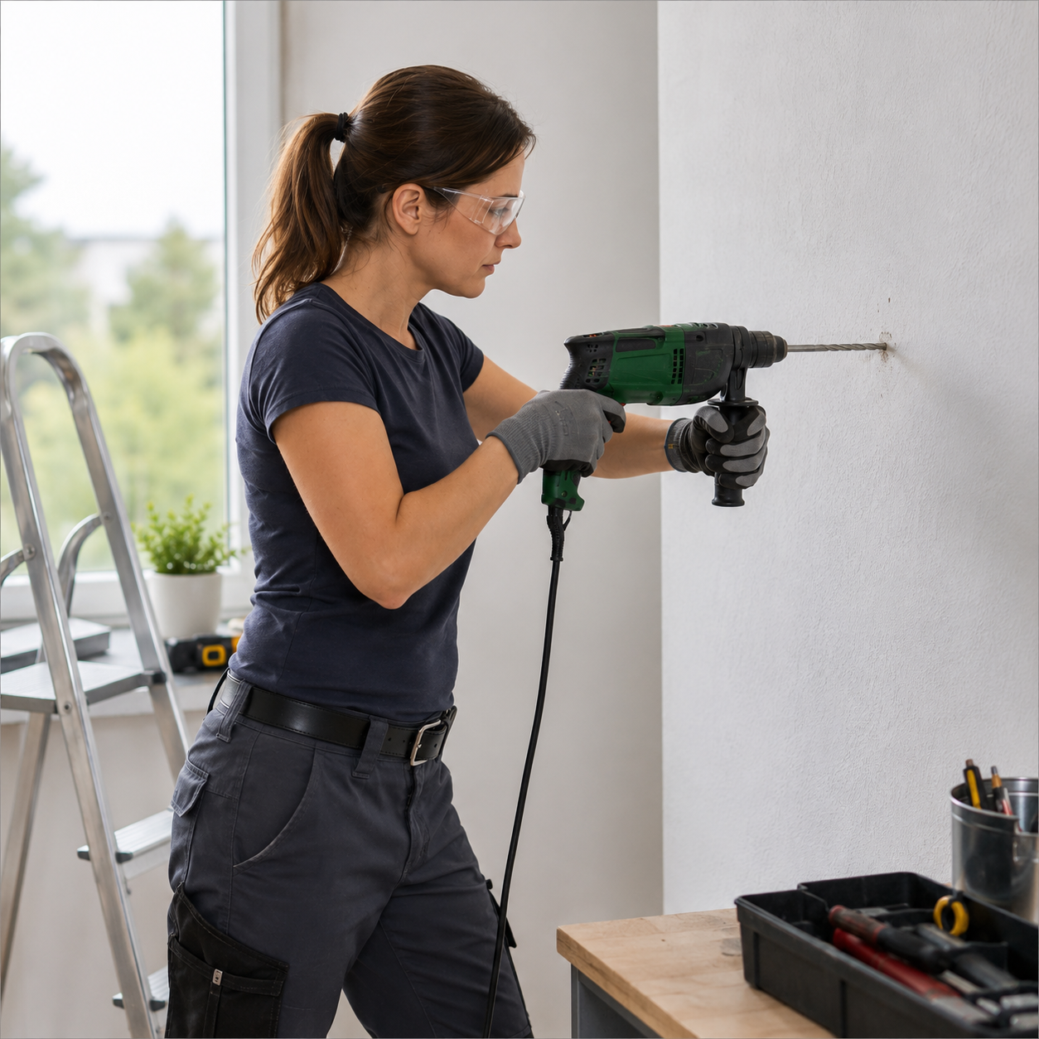
Elektrische Geräte im Arbeitsalltag
  Elektrische Geräte begleiten nahezu jeden Arbeitstag.
  Viele Gefahren entstehen schleichend und bleiben lange unbemerkt.
  Gerade alltägliche Situationen werden häufig unterschätzt.
  Kleine Schäden können große Folgen haben.
  Elektrische Risiken entstehen oft nicht durch spektakuläre Defekte, sondern durch Nachlässigkeit.

Slide 3
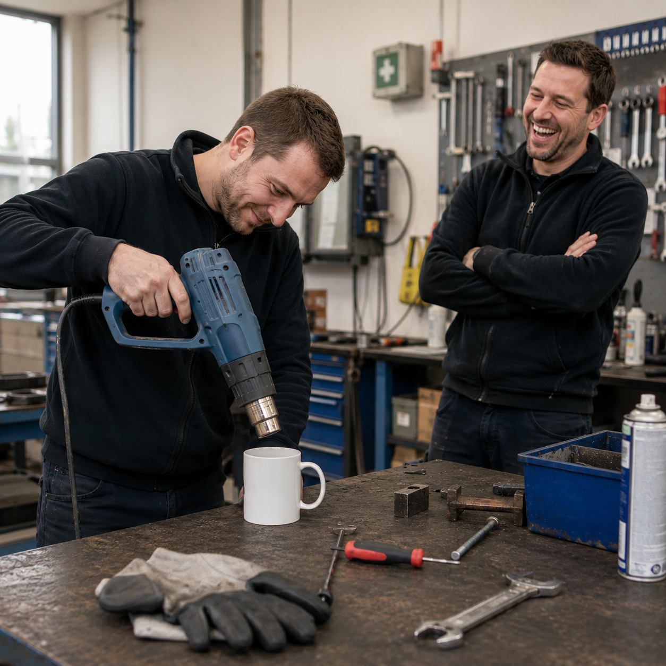
„Das machen wir mal schnell eben …“
  private Geräte spontan einsetzen
  beschädigte Leitungen weiter benutzen
  Kabeltrommeln nicht vollständig abrollen
  provisorische Lösungen dauerhaft nutzen
  Netzteile zwischen Unterlagen ablegen
  Viele gefährliche Situationen entstehen aus ganz konkreten alltäglichen Arbeitssituationen.

Slide 4
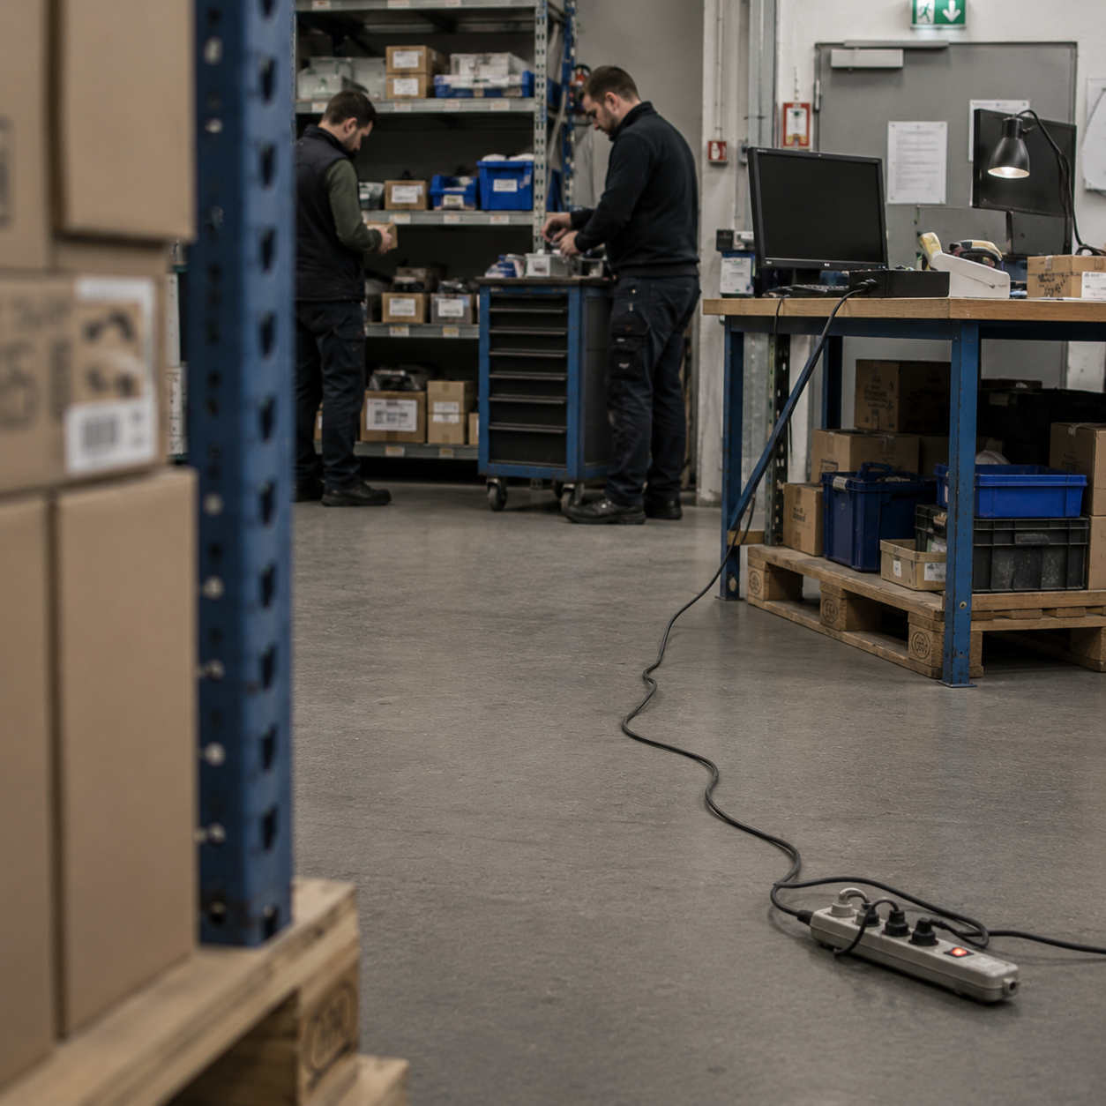
Warum Risiken oft übersehen werden
  Beschäftigte gewöhnen sich schnell an kleine Auffälligkeiten.
  Routine verdrängt oft den bewussten Blick auf Risiken.
  Unter Zeitdruck werden Abweichungen leichter akzeptiert.
  Provisorische Lösungen wirken nach kurzer Zeit „normal“.
  Gefährliche Situationen fallen oft erst auf, wenn bereits etwas passiert ist.

Slide 5
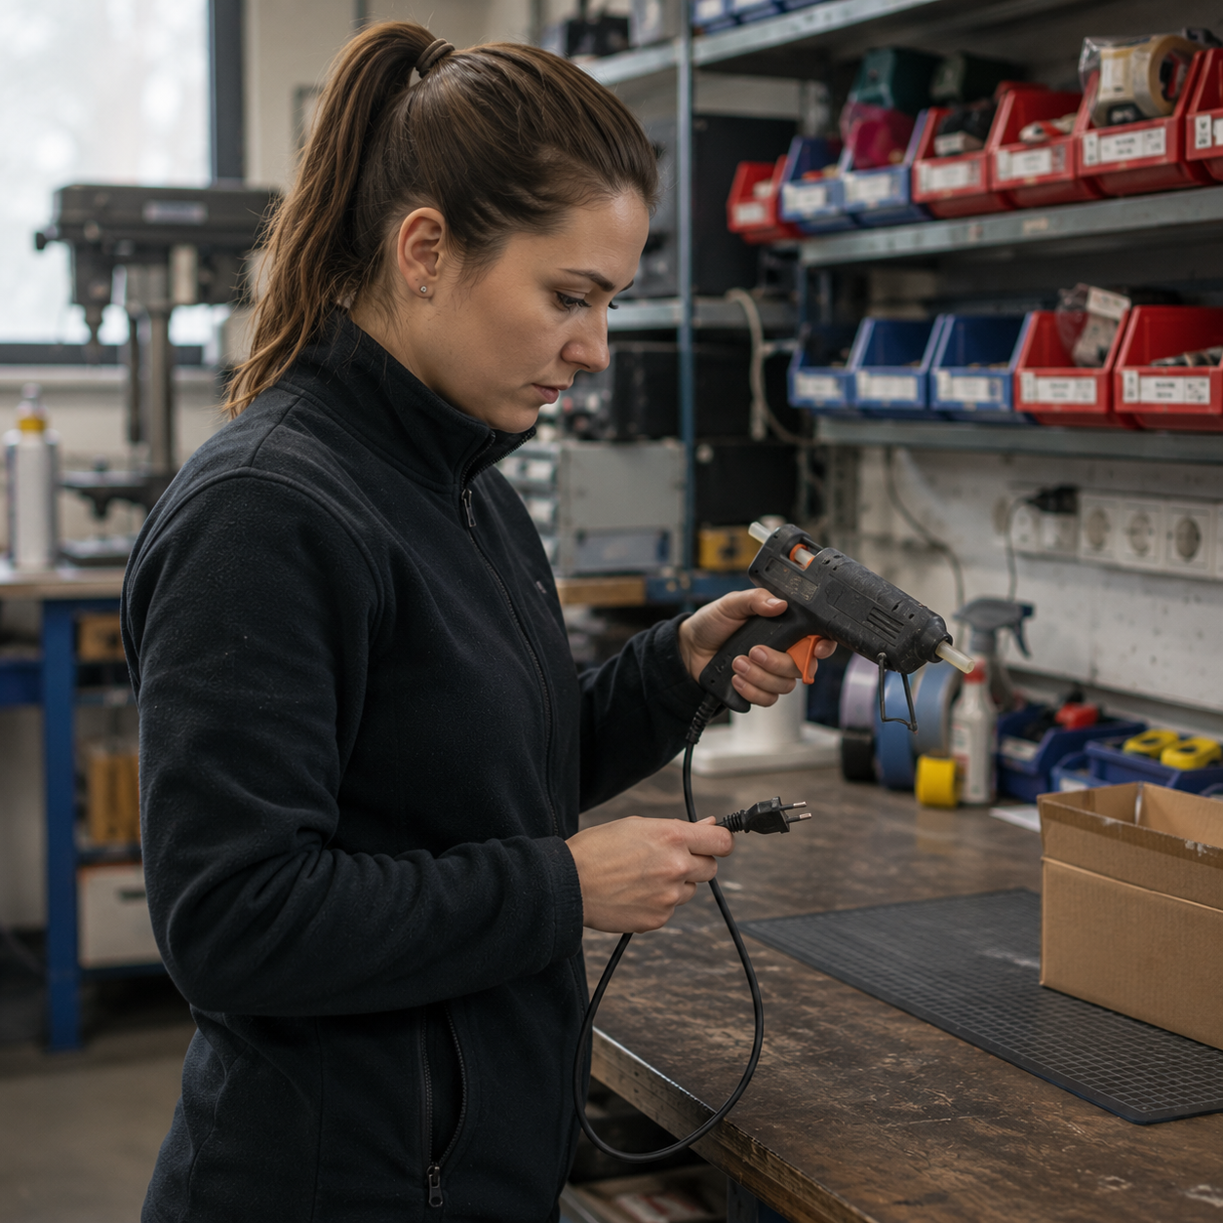
Die kurze Sichtprüfung
  Leitung beschädigt oder gequetscht?
  Stecker oder Gehäuse beschädigt?
  ungewöhnliche Erwärmung?
  Lüftungsschlitze verdeckt?
  auffälliger Geruch oder Verfärbungen?
  Schaltelemente in spannungsfreiem Zustand auf freie Funktion prüfen
  Viele Schäden sind bereits sichtbar, bevor ein Gerät ausfällt.

Slide 6
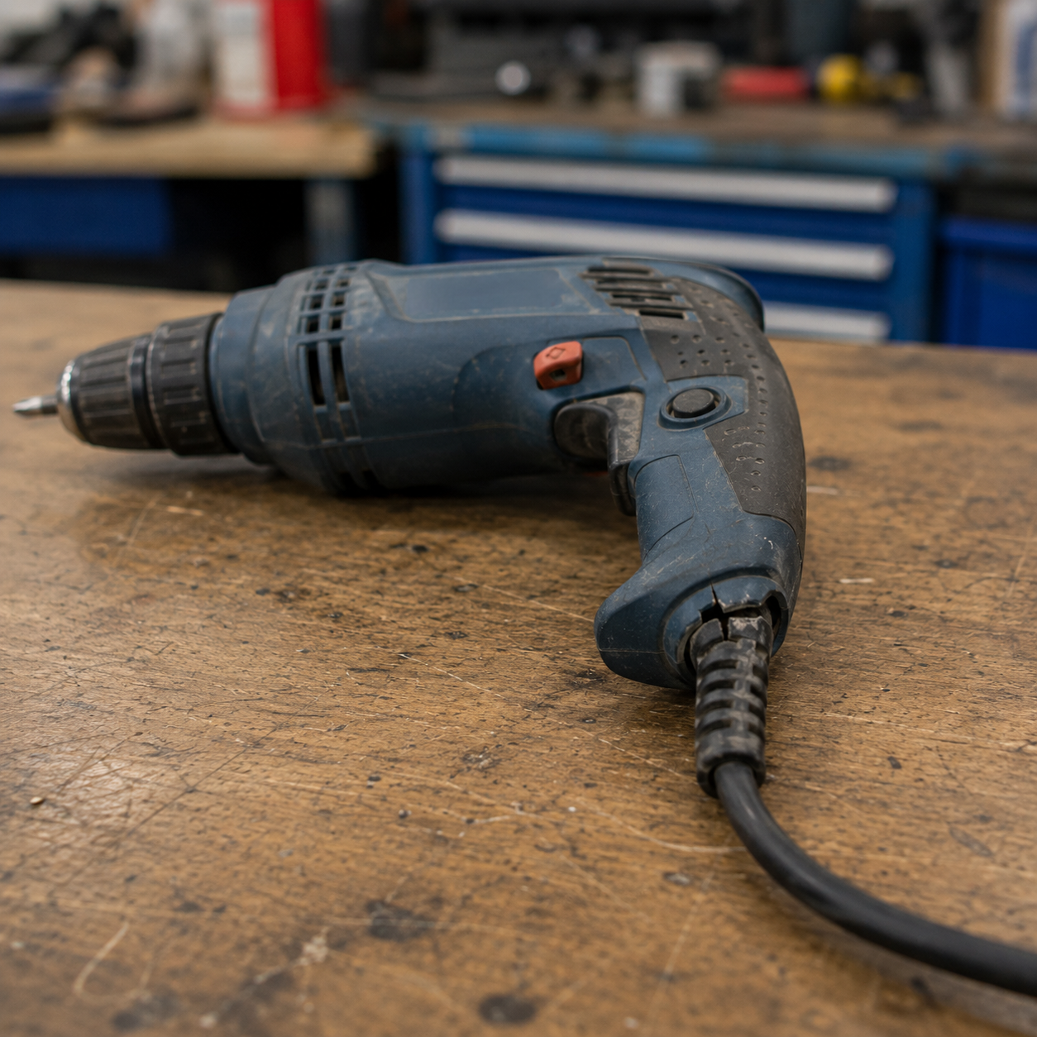
Kleine Schäden – große Wirkung
  ungewöhnlicher Geruch
  starke Erwärmung
  verfärbte Steckverbindungen
  flackernde Geräte
  beschädigte Leitungen
  lockere Steckkontakte
  Kleine Auffälligkeiten sollten frühzeitig gemeldet werden.

Slide 7
Geräte nur nach Unterweisung
  keine privaten Geräte ohne Freigabe einsetzen
  keine unbekannten Geräte spontan benutzen
  Arbeitsmittel nur bestimmungsgemäß verwenden
  Geräte nur nach Unterweisung einsetzen
  Betriebsanweisungen und Vorgaben beachten
  „Nur schnell erledigen“ ist oft der Beginn gefährlicher Improvisationen.

Slide 8
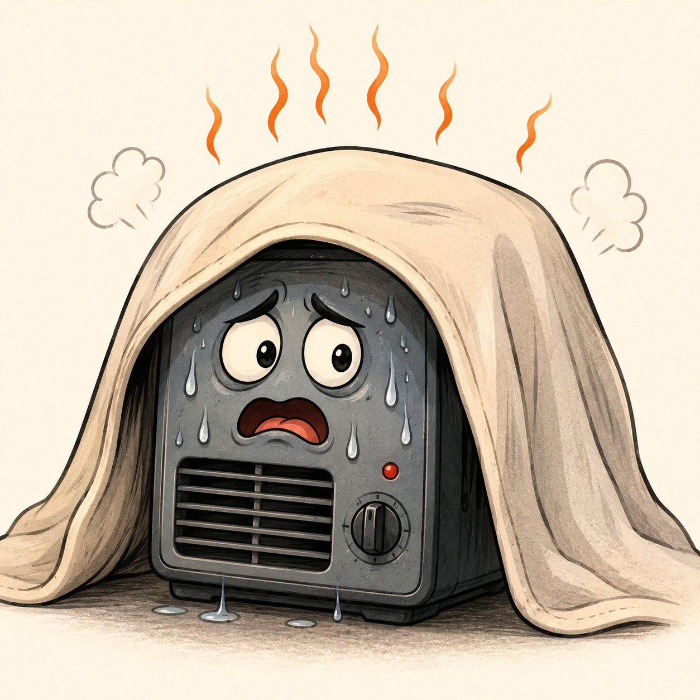
Wärme: Die unterschätzte Gefahr
  Wärme entsteht oft schleichend und unbemerkt.
  Netzteile und Ladegeräte dürfen nicht abgedeckt werden.
  Lüftungsschlitze müssen frei bleiben.
  Geräte dürfen nicht zugestellt werden.
  Erwärmte Geräte müssen ernst genommen werden.
  Wo Strom fließt, entsteht immer auch Wärme!

Slide 9
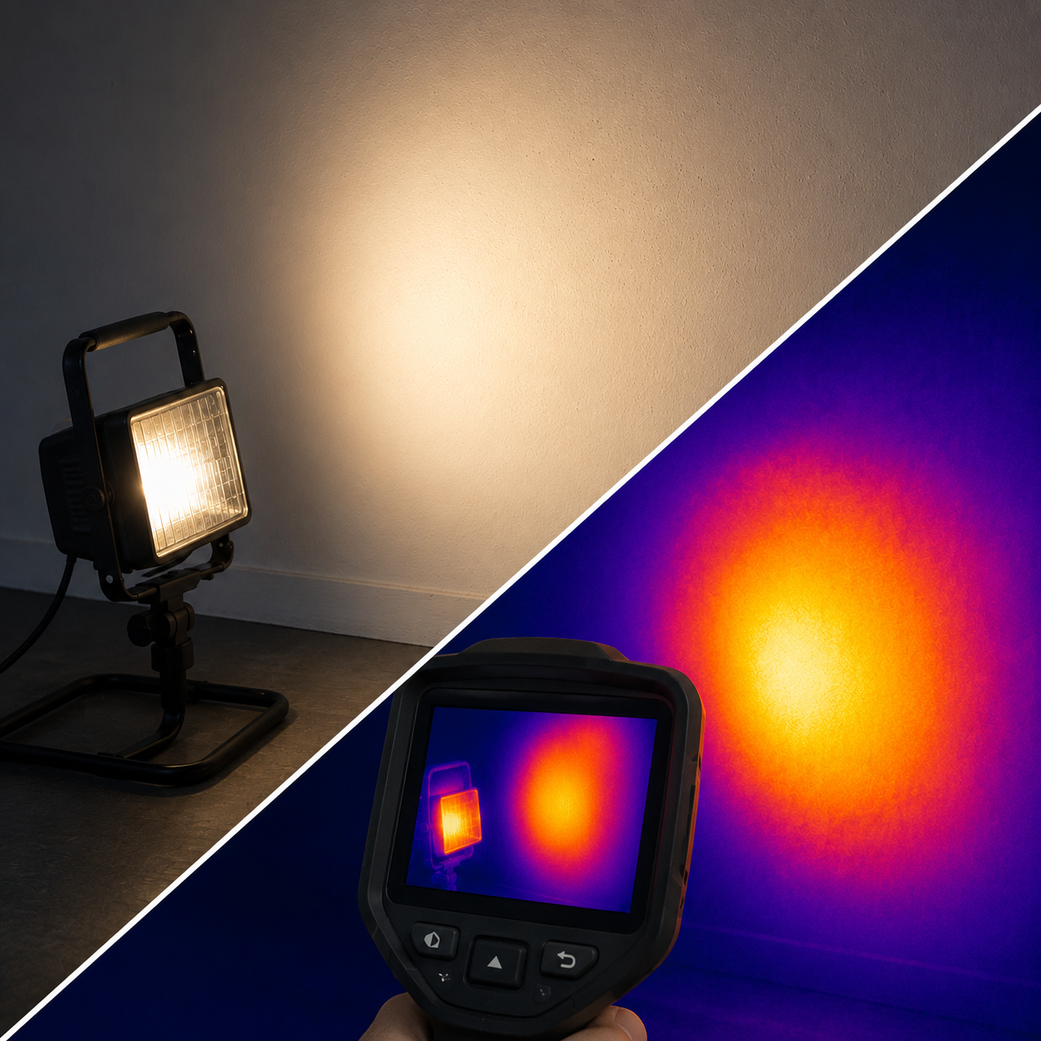
Lampen und Wärmeentwicklung
  Auch Leuchten erzeugen erhebliche Wärme.
  Hohe Temperaturen werden häufig unterschätzt.
  Lüftung und Abstand müssen eingehalten werden.
  Leuchten dürfen nicht abgedeckt werden.
  Besonders Halogenlampen entwickeln starke Hitze.
  Selbst kleine elektrische Geräte können erhebliche Wärme erzeugen.

Slide 10
„Nur Kleinspannung“?
  Niedrige Spannung bedeutet nicht automatisch geringe Gefahr.
  Hohe Ströme können Leitungen stark belasten.
  Schlechte Kontakte erzeugen Wärme und Funken.
  Billige Steckverbindungen werden oft unterschätzt.
  Auch USB- oder DC-Verbindungen können überhitzen.
  Auch Kleinspannung kann gefährliche Erwärmung verursachen.

Slide 11
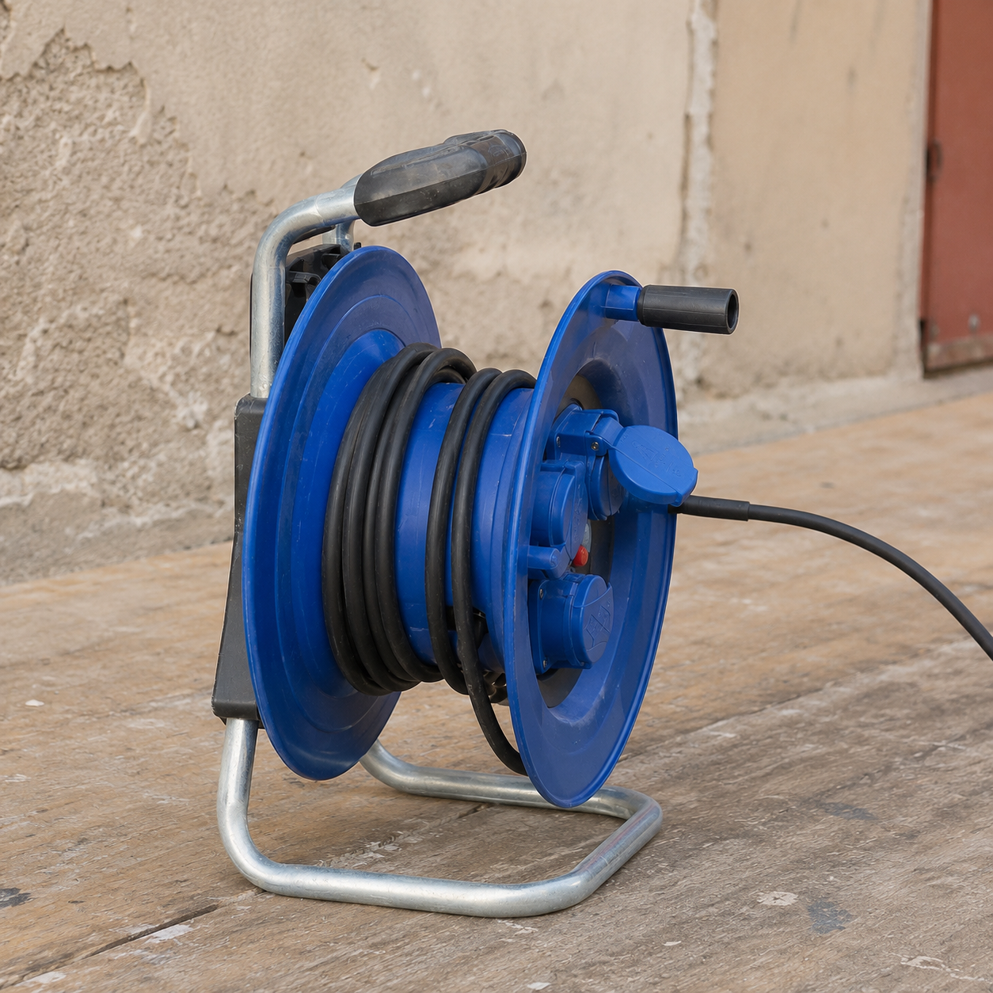
Die Kabeltrommel
  Hohe Belastungen erzeugen hohe Temperaturen.
  Aufgewickelte Leitungen kühlen schlechter ab.
  Die Wärme entsteht oft im Inneren der Trommel.
  Besonders Heizgeräte belasten Leitungen stark.
  Kabeltrommeln deshalb immer vollständig abrollen.
  Die gefährliche Wärme entsteht häufig dort, wo man sie nicht sieht.

Slide 12
Leitungen und Mehrfachsteckdosen
  Leitungen vor mechanischen Belastungen schützen
  Kabel nicht quetschen oder einklemmen
  Abstand zu heißen Oberflächen einhalten
  Mehrfachsteckdosen nicht überlasten
  Steckdosenleisten nicht hintereinander stecken
  beschädigte Leitungen sofort austauschen
  Leitungen und Steckdosenleisten werden oft erst beachtet, wenn bereits Schäden sichtbar sind.

Slide 13
Arbeiten an fremden E-Anlagen
  Der Zustand der Anlage ist oft unbekannt.
  Schutzmaßnahmen können fehlen oder fehlerhaft sein.
  Besonders Baustellen bergen zusätzliche Risiken.
  Auch Kundenanlagen können gefährliche Mängel besitzen.
  pRCD erhöhen die Sicherheit zusätzlich.
  Akkugeräte vermeiden die Nutzung fremder Versorgungen.
  Bei fremden Anlagen niemals blind auf die vorhandene Installation vertrauen.

Slide 14
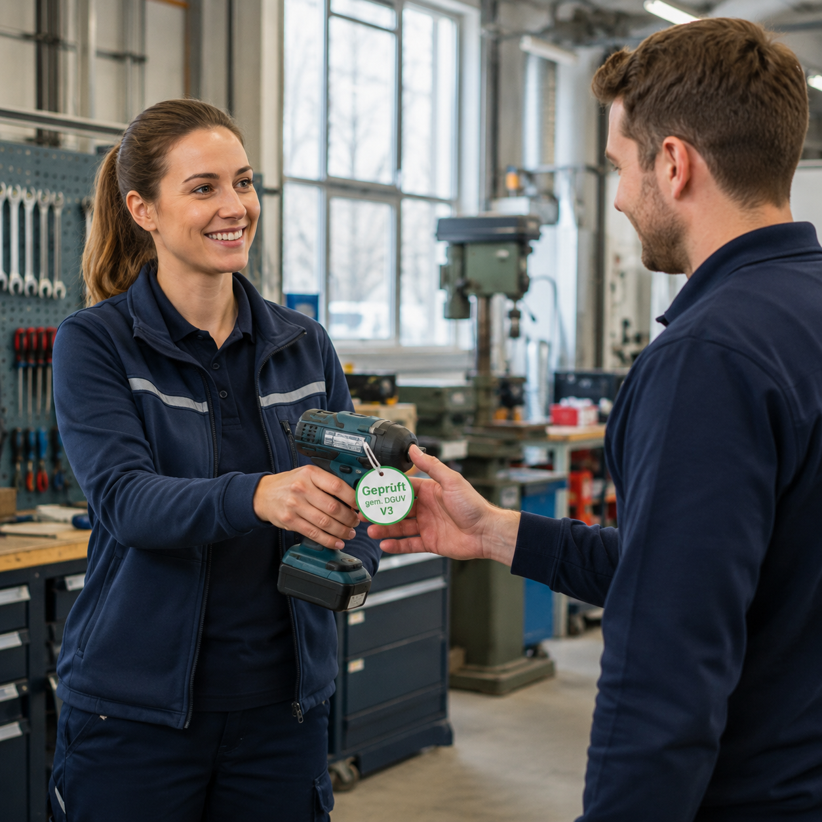
Zusammenfassung
  kleine Schäden ernst nehmen
  keine Dauer-Provisorien akzeptieren
  Geräte vor Benutzung kurz prüfen
  Wärmeentwicklung nicht unterschätzen
  nur freigegebene Geräte verwenden
  Auffälligkeiten sofort melden
  Viele Risiken entstehen schleichend und werden deshalb oft zu spät erkannt.

Slide 15
vielen dank für ihre Aufmerksamkeit!

